Slide 1

Секрет красивого почерка
Стельмахова Екатерина Анатольевна
МБОУ Частоостровская СОШ

Slide 2
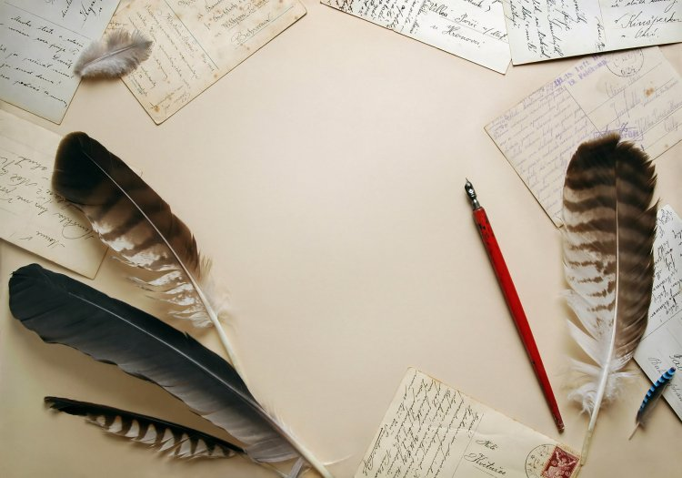
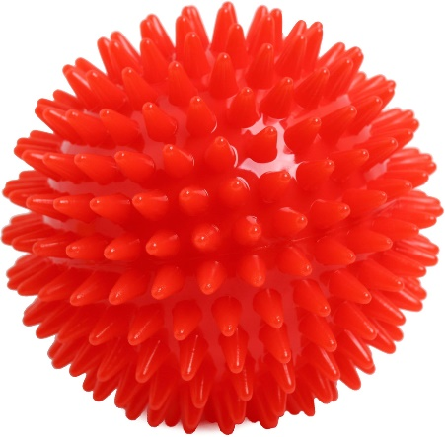
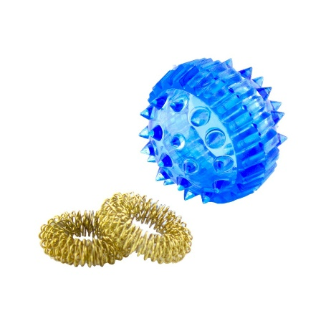

Тренируем руки и пальчики:

Slide 3
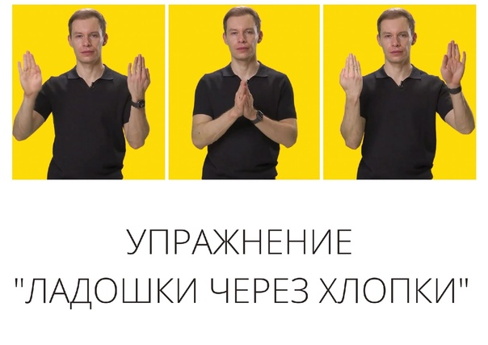
Нейроупражнение для межполушарного развития

Slide 4
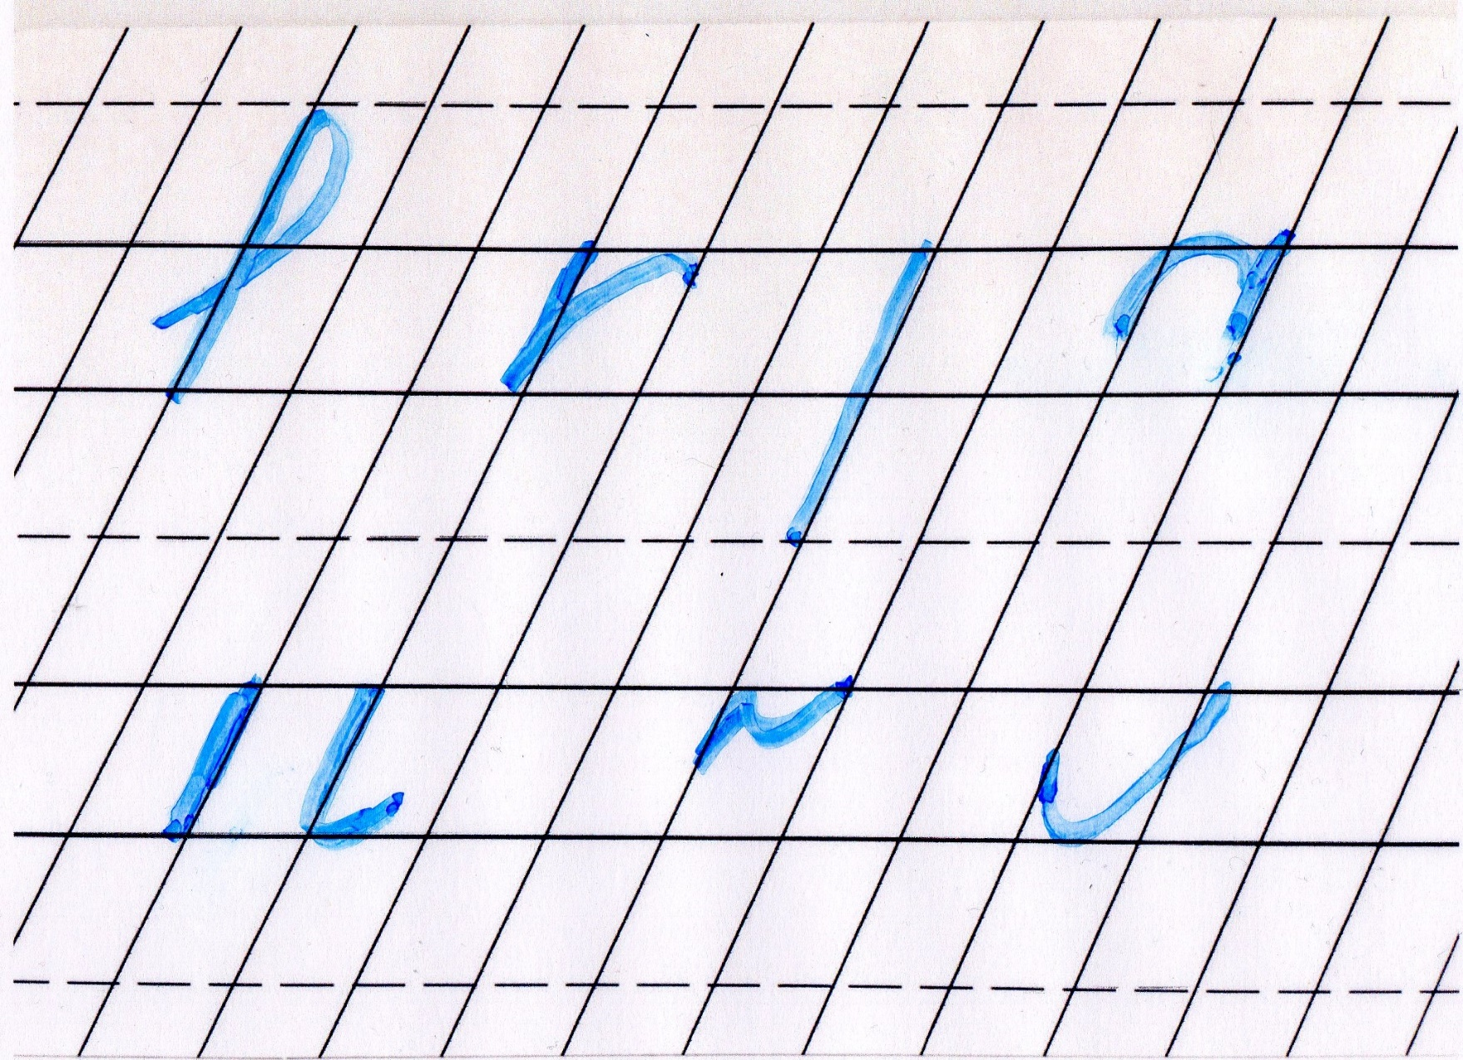
Дополни элемент:

Slide 5
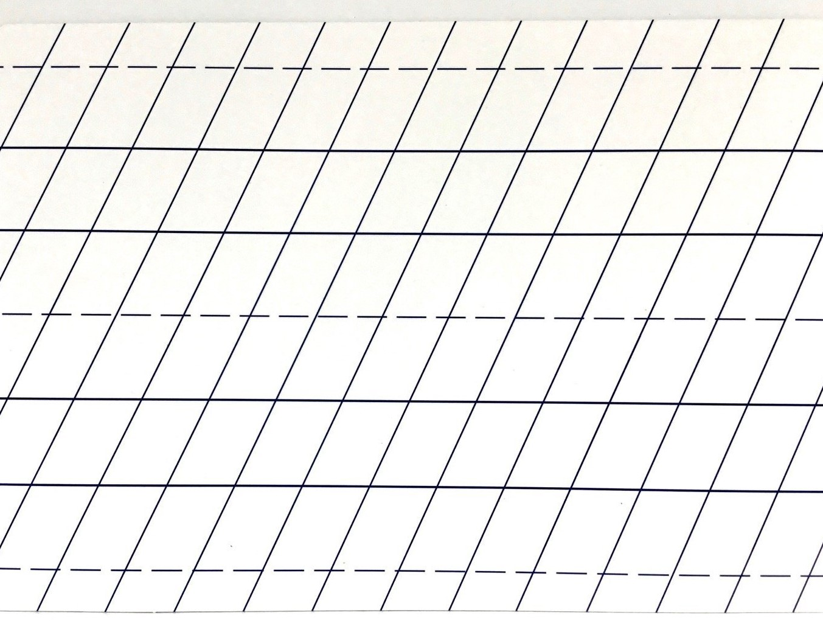
Что получилось?
в к р а
и ч л
Chart Title in here

Slide 6
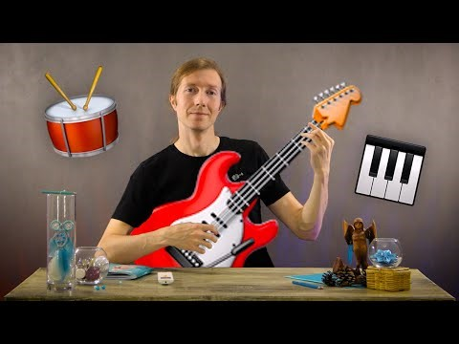
Нейроупражнения «Эмодзи»

Slide 7

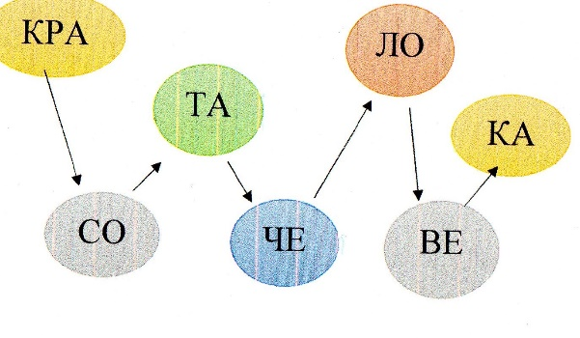
Упражнение по скорочтению:

Slide 8
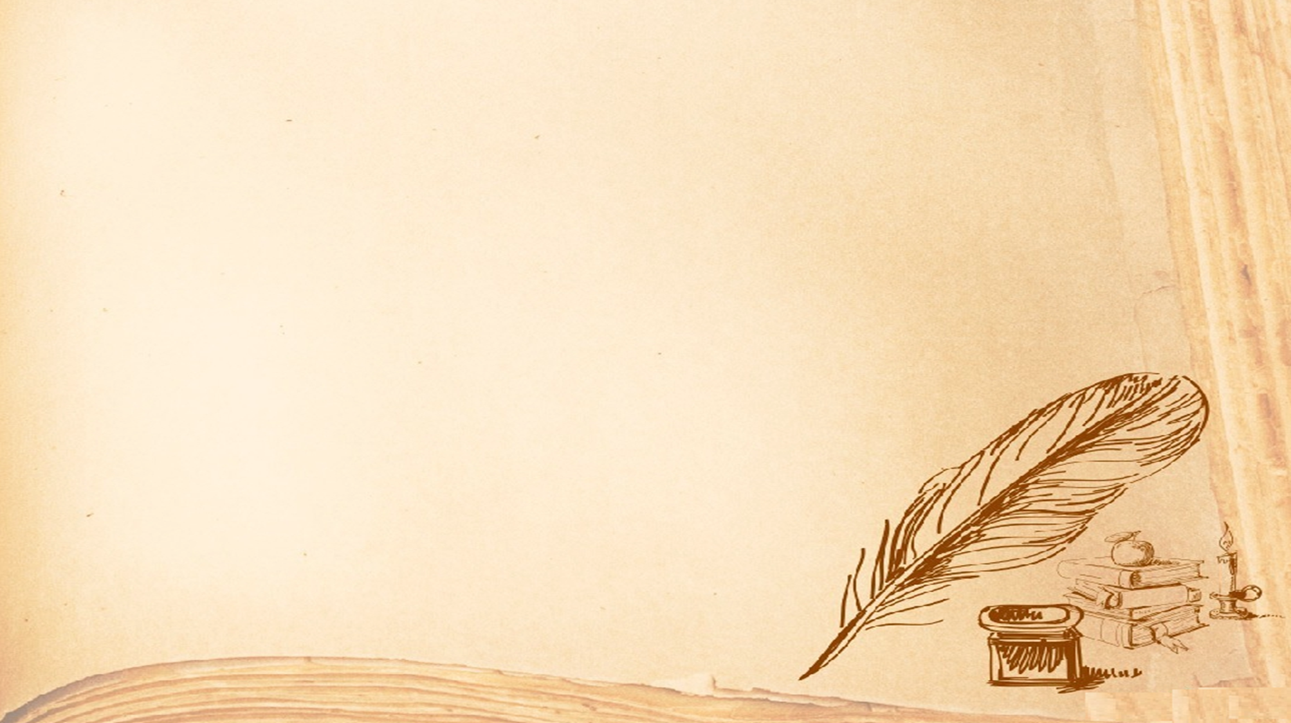
«Красота человека - в красоте его почерка.» прим. арабская пословица

Slide 9
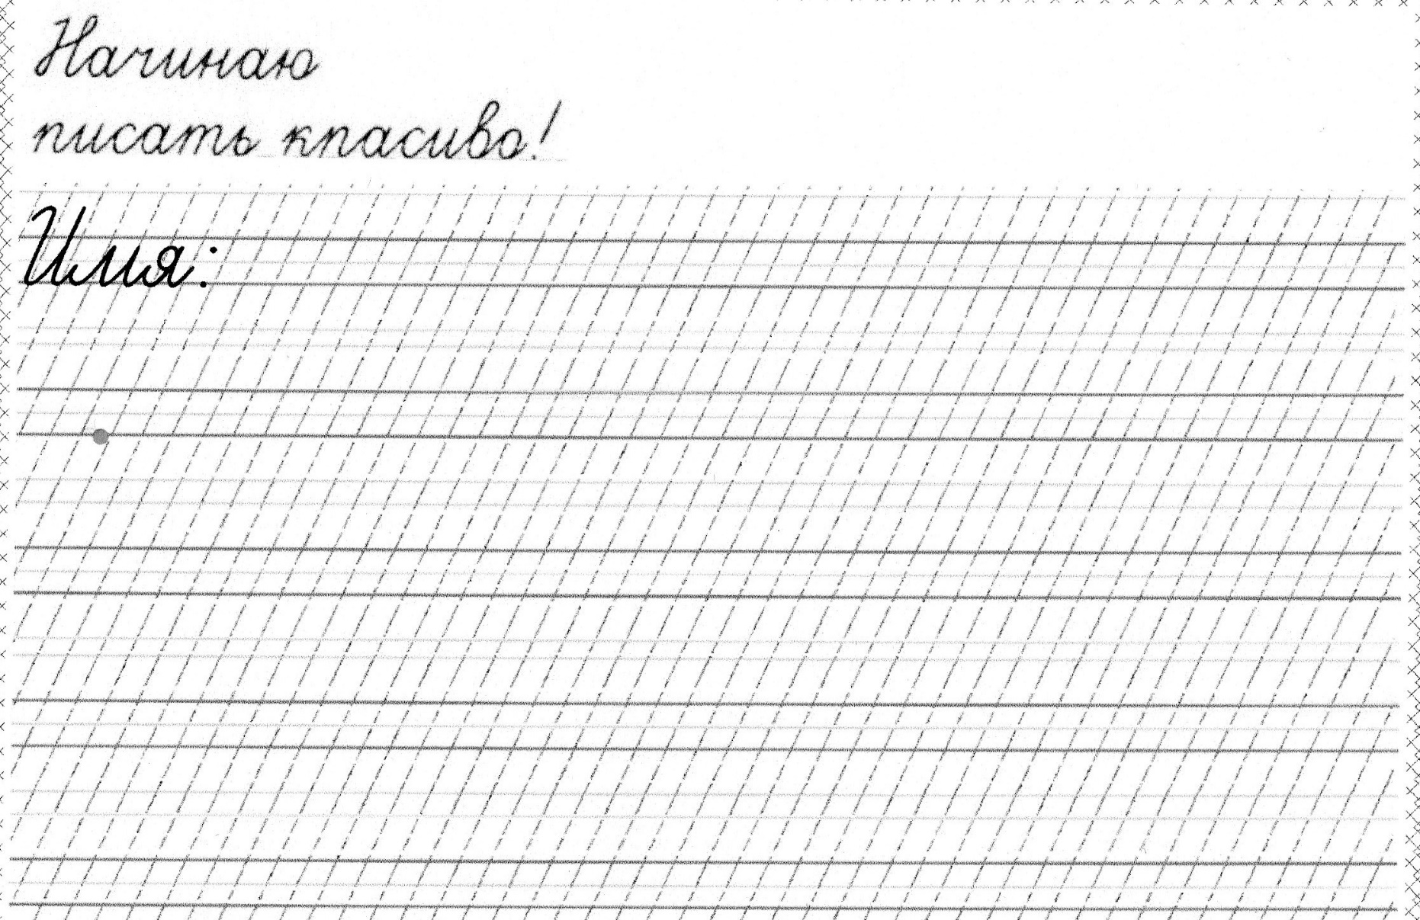

Акция: «пиши красиво».

Slide 10
Спасибо за внимание!

